Slide 1
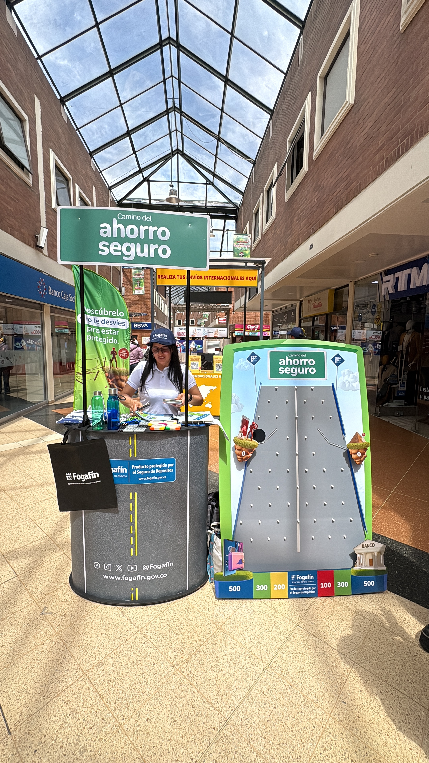

Espacios de relacionamiento ciudadano
“Camino del Ahorro Seguro”
Bogotá D.C.
Diciembre de 2025
Departamento de Relacionamiento Ciudadano

Slide 2
Temas a desarrollar
Enfoque de las actividades
¿Por qué Fogafín propicia estos espacios?
Abordaje a la ciudadanía
Cifras de las actividades
Registro fotográfico

Slide 3




Información general de las actividades
01
Fechas
Noviembre 20 y 28 de 2025.
Diciembre 4 y 12 de 2025
02
Centros comerciales
en Bogotá D.C.
Ubicación
03
Espacio de relacionamiento ciudadano
“Camino del Ahorro Seguro”
Actividad
04
10:00 a.m.- 06:00 p.m.
jornada continua
Horario

Slide 4
Temas a desarrollar
Enfoque de las actividades
¿Por qué Fogafín propicia estos espacios?
Abordaje a la ciudadanía
Cifras de las actividades
Registro fotográfico

Slide 5
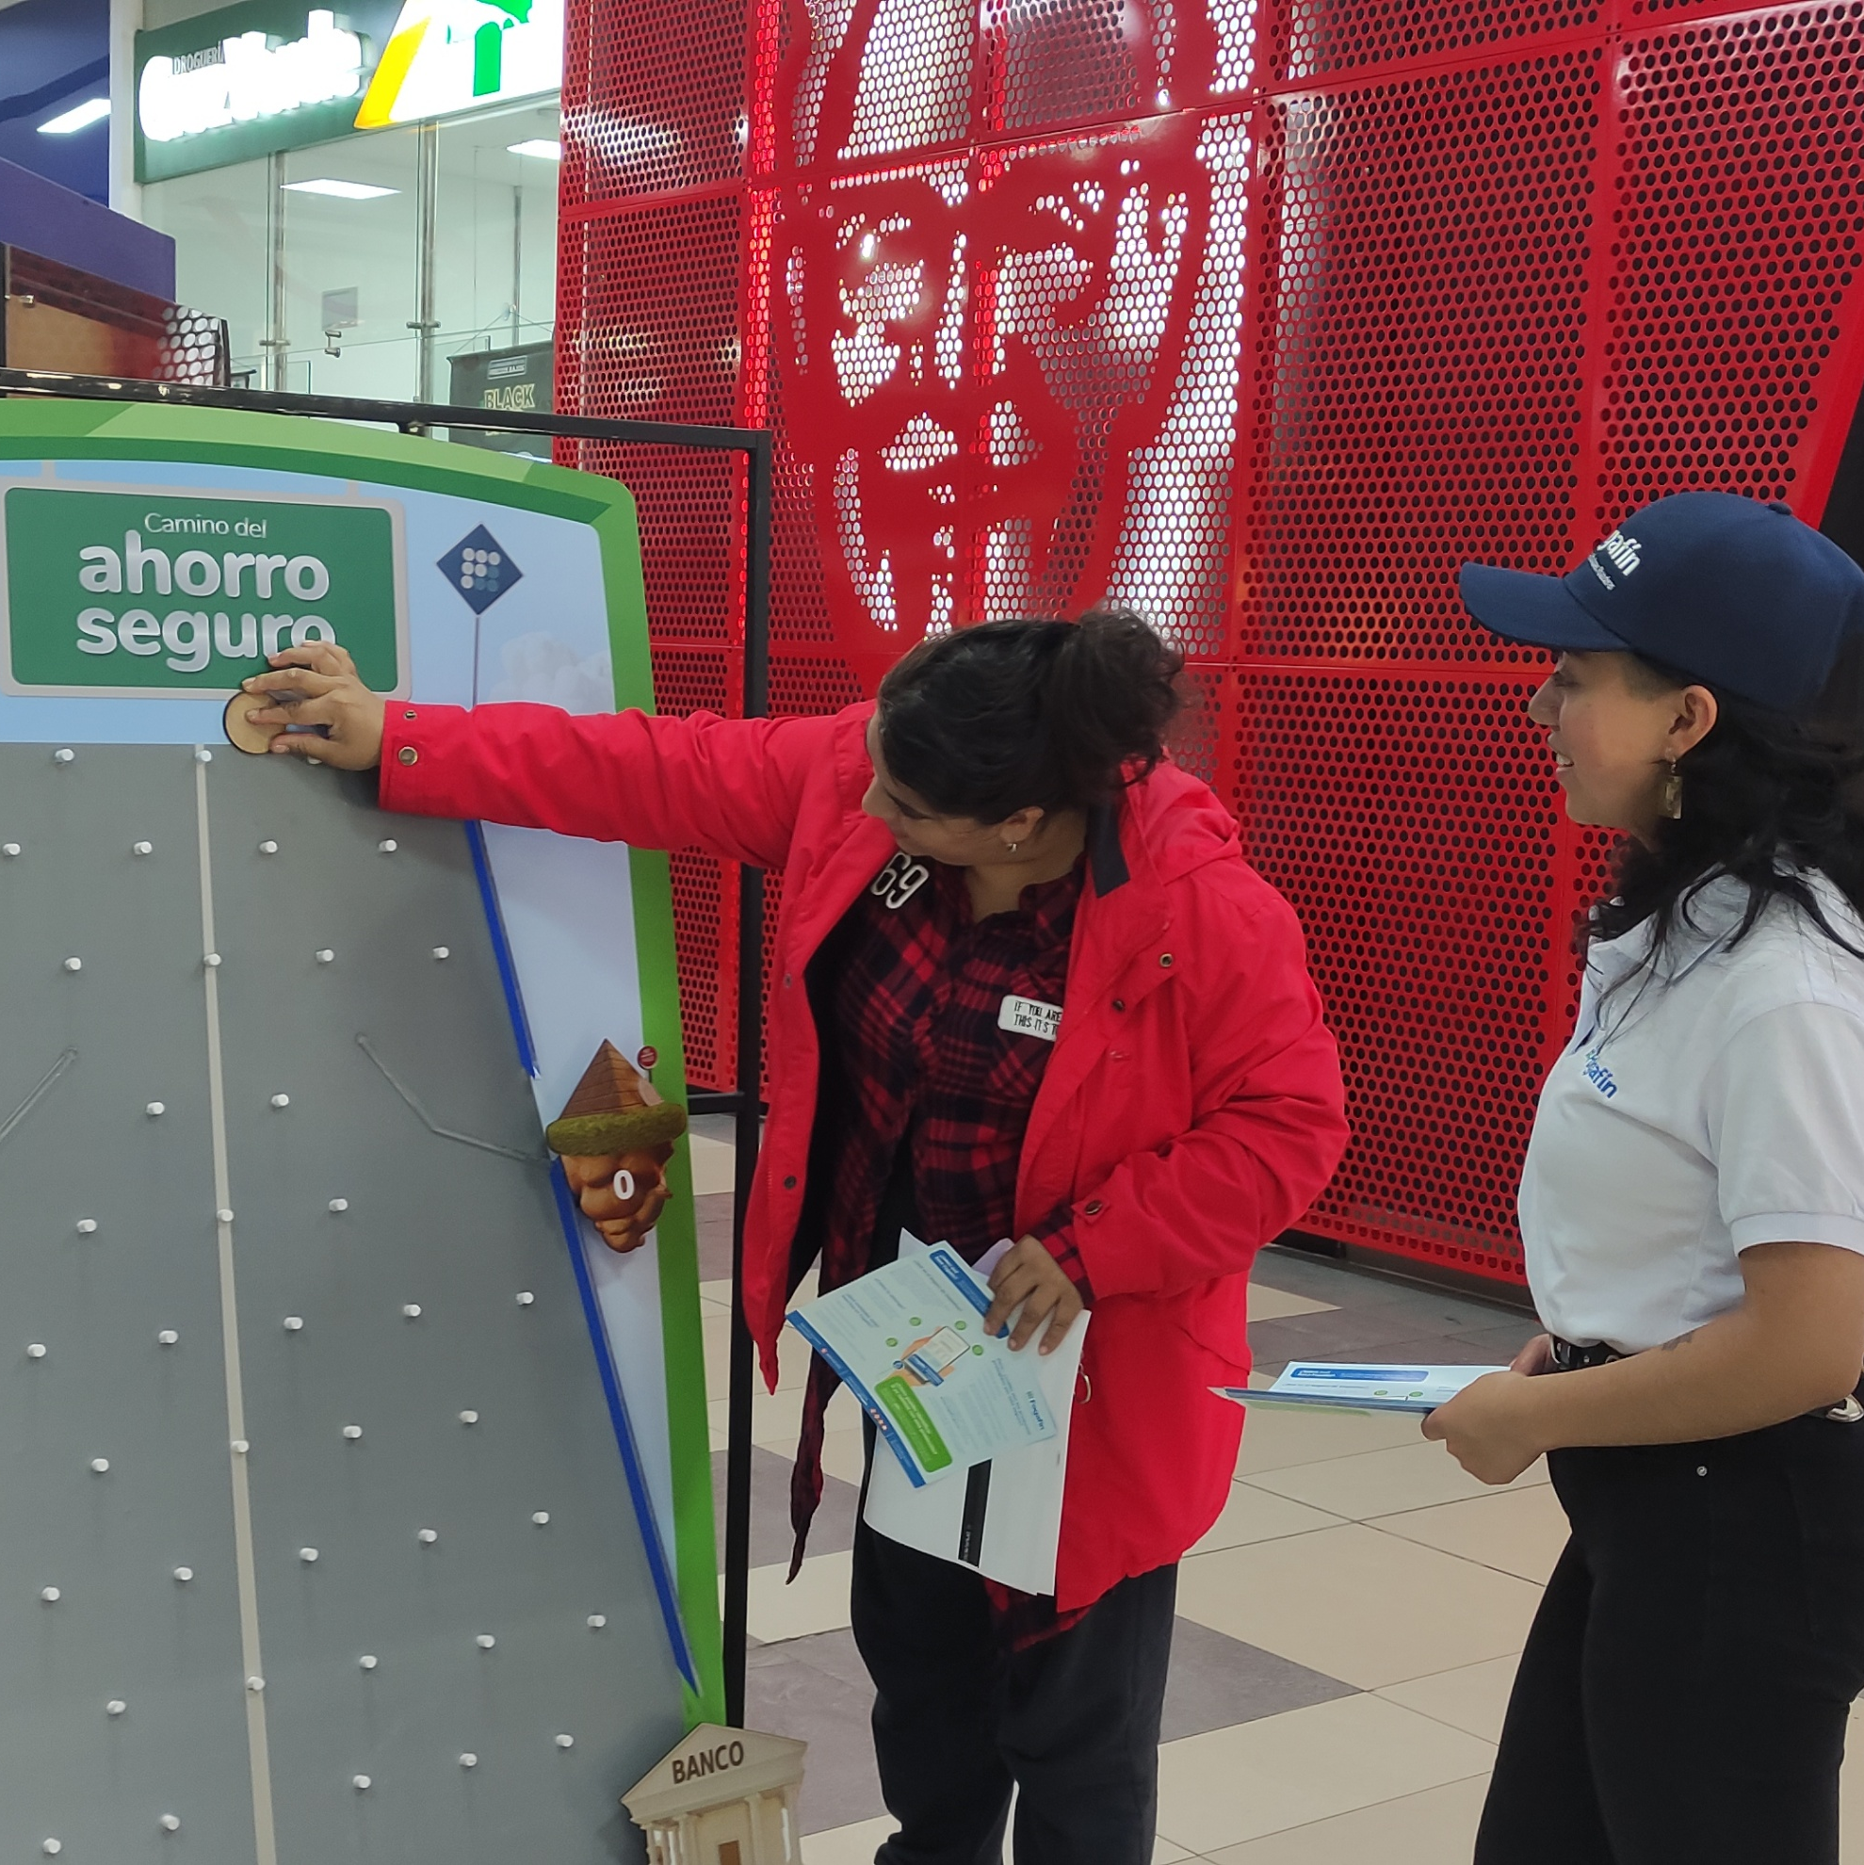
Enfoque de las actividades
Objetivo de la realización de estos espacios
Fortalecer la presencia institucional de Fogafín en la ciudadanía y reafirmar su compromiso con la educación financiera para el ahorro en todas las etapas de la vida —desde la niñez hasta la tercera edad— mediante la actividad pedagógica “Camino del Ahorro Seguro”, orientada a promover el ahorro y la protección de este. La implementación de cuatro espacios en centros comerciales de distintas zonas de Bogotá busca generar experiencias didácticas y lúdico-pedagógicas que permitan a niños, niñas, adolescentes y transeúntes aprender, interactuar y fortalecer su conocimiento sobre el objeto de Fogafín y la función del Seguro de Depósitos, fomentando confianza en la protección de sus ahorros y acercándolos a nuestra misión institucional.
Estrategia enfocada en:
Fortalecer la presencia institucional entre la ciudadanía perteneciente a los niveles socioeconómicos (NSE) 1, 2 y 3.
Promover actividades lúdicas y educativas.
Generar interacción directa con la ciudadanía participante.

Slide 6
Enfoque de las actividades
Propósitos
Acercar a la ciudadanía al rol de Fogafín, explicando de manera sencilla y lúdico-pedagógica cómo contribuye a la seguridad y estabilidad del sistema financiero colombiano.
Enseñar qué es el Seguro de Depósitos, sus características y beneficios, utilizando ejemplos prácticos y lenguaje claro.
Promover espacios presenciales e interactivos, donde los participantes puedan resolver inquietudes directamente con el equipo y especialmente personal de Fogafín.
específicos
Espacios
Ciudadanía
Educación

Slide 7
Temas a desarrollar
Enfoque de las actividades
¿Por qué Fogafín propicia estos espacios?
Abordaje a la ciudadanía
Cifras de las actividades
Registro fotográfico

Slide 8


¿Por qué Fogafín propicia estos espacios?
Acercamiento con la ciudadanía
Estos espacios dirigidos a la ciudadanía en general representan una oportunidad para dar a conocer el rol de Fogafín y resaltar la importancia de ahorrar en cualquier etapa de la vida, no solo en épocas de abundancia, sino también en momentos donde la economía genere dificultades. Ahorrar significa construir un escudo protector que permite reaccionar ante imprevistos.
Asimismo, se explica que el Seguro de Depósitos actúa como un respaldo que protege el dinero que las personas tienen o pueden llegar a mantener en productos de ahorro en cualquiera de las entidades inscritas en Fogafín.
Este acercamiento permite:
Generar confianza en el sistema financiero, mostrando que los ahorros están respaldados.
Resolver dudas de forma directa y lúdico-pedagógica, adaptando el lenguaje al público objetivo.
Conectar la educación financiera con la vida cotidiana, mediante ejemplos prácticos aplicables por los participantes.

Slide 9
Temas a desarrollar
Enfoque de las actividades
¿Por qué es importante para Fogafín participar?
Abordaje a la ciudadanía
Cifras de las actividades
Registro fotográfico

Slide 10
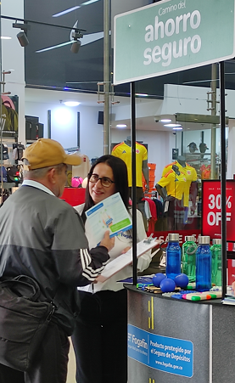
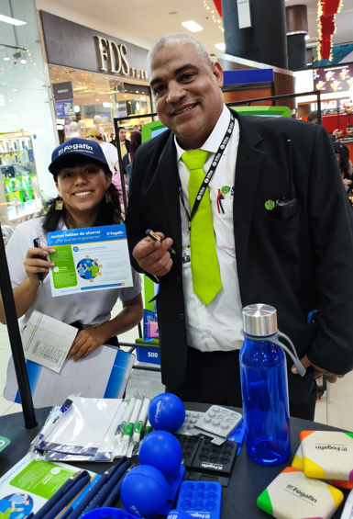
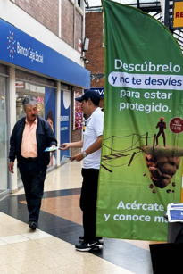
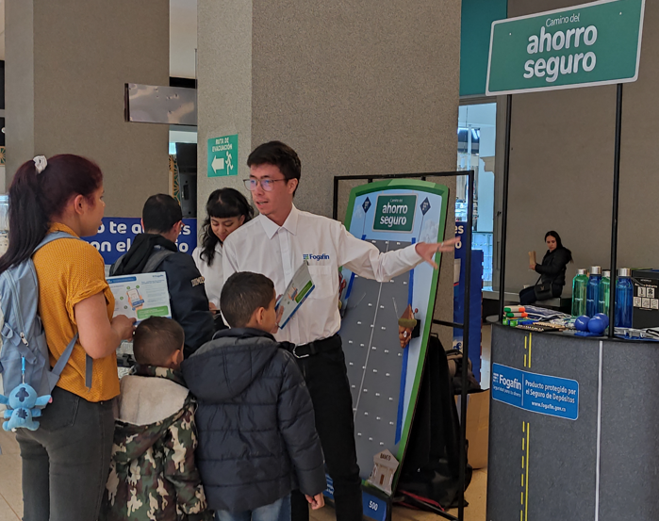
Abordaje a la ciudadanía
Para conectar de manera efectiva con los transeúntes en los centros comerciales, se implementó una estrategia dinámica que va más allá de la entrega de información a través de volantes o folletos informativos institucionales. Nuestro equipo logístico no solo compartió material impreso, sino que generó conversaciones que despertaron curiosidad sobre Fogafín y el Seguro de Depósitos y sus características.
Propósito
Que cada persona descubriera cómo esta información les permitiría participar en el juego Plinko, convirtiendo el aprendizaje en una experiencia divertida e interactiva.
Con este enfoque, logramos transmitir los mensajes clave sobre la labor de Fogafín y la importancia del ahorro de forma accesible, cercana y memorable, reforzando nuestro compromiso con la educación financiera.

Slide 11
Temas a desarrollar
Enfoque de las actividades
¿Por qué es importante para Fogafín participar?
Abordaje a la ciudadanía
Cifras de las actividades
Registro fotográfico

Slide 12
Cifras de las actividades
Centros
comerciales
Participación
en cifras
Material de
divulgación
Nivel de satisfacción
de la información recibida

Slide 13
Cifras de las actividades
Centros
comerciales
Participación
en cifras
Material de
divulgación
Nivel de satisfacción
de la información recibida

Slide 14
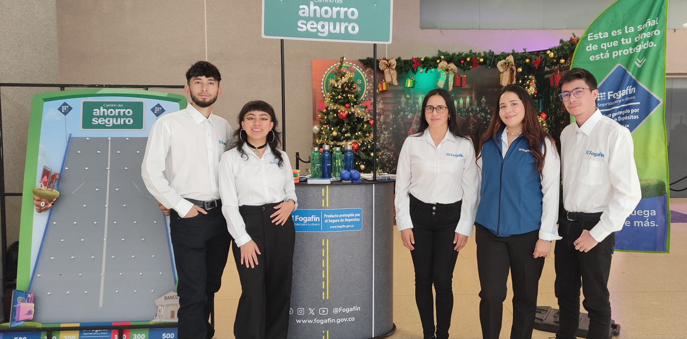
Centros comerciales
La actividad de relacionamiento con la ciudadanía “Camino del Ahorro Seguro” se desarrolló como parte de nuestra estrategia de educación financiera para el ahorro, en centros comerciales ubicados en zonas con población de nivel socioeconómico (NSE) 2 y 3. Este segmento ha sido identificado como uno de los grupos con menor conocimiento sobre el rol de Fogafín y la función del Seguro de Depósitos, lo que refuerza la importancia de nuestra presencia en estos espacios.
Los centros comerciales en seleccionados para las actividades realizadas fueron:
Lugar | Fecha | Número de Participantes
Centro Suba | Noviembre 20 | 72
DiverPlaza | Noviembre 28 | 52
Portal 80 | Diciembre 4 | 71
Metrópolis | Diciembre 12 | 57

Slide 15
Cifras de la feria
Cifras de las actividades
Centros
comerciales
Participación
en cifras
Material de
divulgación
Nivel de satisfacción
de la información recibida

Slide 16
Participación en cifras
Población impactada
Población
objetivo
1057*
251
4 centros comerciales en Bogotá
Ciudadanos
Los cuatro espacios lúdico-pedagógicos desarrollados por Fogafín se consolidaron como una estrategia efectiva para acercar nuestra misión institucional a la ciudadanía. Gracias a estas actividades, logramos impactar más de 1.000 personas de distintas localidades de Bogotá, generando visibilidad y confianza por la labor que se realiza desde Fogafín en beneficio de las ciudadanías.
Del total de personas a las que se les compartió información a través de volantes, 1 de cada 4. interactuaron en las dinámicas propuestas, logrando impactar a 251 participantes de diferentes grupos etarios de forma directa fortaleciendo sus conocimientos sobre el ahorro y la protección de sus recursos a través del Seguro de Depósitos. Este resultado evidencia el compromiso de Fogafín con la educación financiera y la construcción de hábitos responsables que contribuyen a la estabilidad económica del país.
* Información basada en la cantidad total de volantes entregados en las cuatro actividades, según el reporte del operador logístico.

Slide 17
Cifras de las actividades
Centros
comerciales
Participación
en cifras
Material de
Divulgación
y recordación
Nivel de satisfacción
de la información recibida

Slide 18
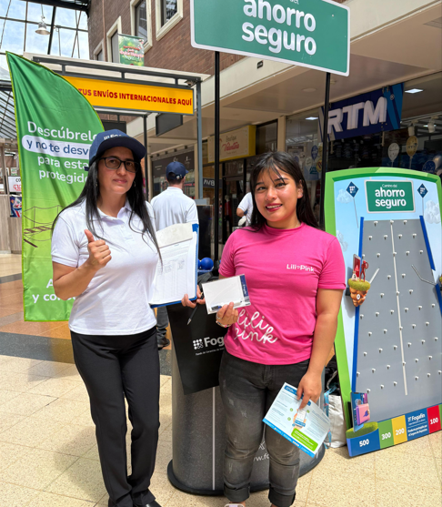
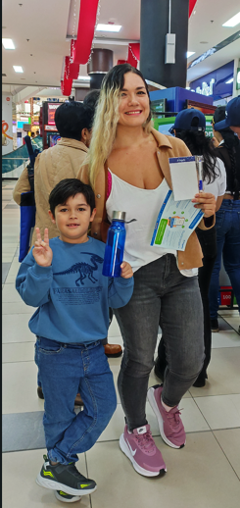
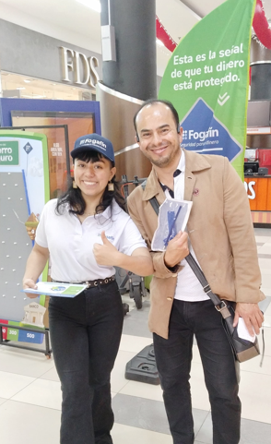
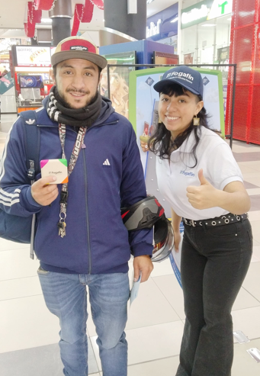
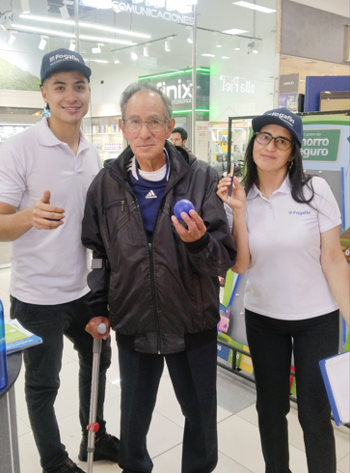
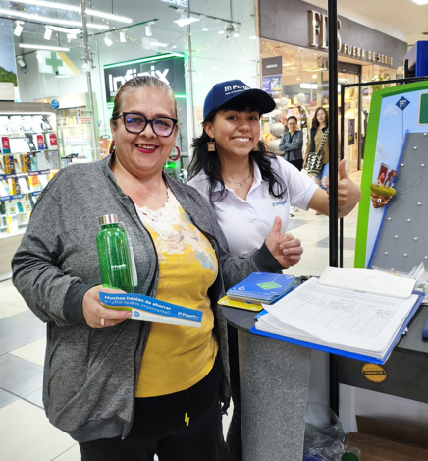
Material de divulgación y recordación
Como parte de la dinámica lúdico-pedagógica propuesta en las actividades, se entregó material institucional (bolsas, contenedores de líquidos, minitableros borrables, pelotas antiestrés, resaltadores, bolígrafos, entre otros) a los participantes.
Esta acción se diseñó con un enfoque estratégico para fortalecer la recordación de la entidad y posicionar a Fogafín mediante artículos prácticos y de uso cotidiano. Al ofrecer elementos funcionales, se busca generar una conexión cercana y duradera con los participantes, integrando la experiencia lúdica con la utilidad en su vida diaria. Esto contribuye a incrementar la visibilidad de la entidad y a reforzar su presencia en escenarios cotidianos, potenciando el vínculo emocional y la percepción positiva.

Slide 19
Cifras de las actividades
Centros
comerciales
Participación
en cifras
Material de
divulgación
Nivel de satisfacción
de la información recibida

Slide 20

Nivel de satisfacción de la información recibida
Con el fin de obtener una retroalimentación sobre la satisfacción de los participantes respecto a la información recibida en los espacios de relacionamiento ciudadano que se llevaron a cabo en los cuatro centros comerciales en la ciudad de Bogotá D.C., se realizó una encuesta que recolectó respuestas de 51 participantes. A partir de los resultados obtenidos, se destacan los siguientes aspectos:

Slide 21
Características de los participantes
El desarrollo de la actividad pedagógica de relacionamiento ciudadano “Camino del Ahorro Seguro” en los cuatro centros comerciales seleccionados, permitió impactar a una población diversa y cumplir el objetivo de promover la educación financiera en todas las etapas de la vida.
Con un 37% de participación la población mayor de 50 años fue el grupo más representativo. No obstante, la jornada también convocó a un 20% de jóvenes entre los 18 y 25 años, lo que evidencia que el mensaje del ahorro y la protección del Seguro de Depósitos es trascendental tanto en los ciudadanos que inician su trayectoria financiera como en quienes procuran asegurar su estabilidad futura.
Estos resultados reflejan que, al captar el interés de jóvenes y de adultos, el lenguaje utilizado por el personal y el material didáctico fueron acertados y adaptables, logrando acercar la misión de Fogafín a ciudadanos de diferentes edades.

Slide 22
Nivel de satisfacción de la información recibida
Pregunta: ¿Considera que la información proporcionada durante la actividad es aplicable a su día a día?
El 100% de los encuestados considera que la información recibida es aplicable en su vida cotidiana siempre o casi siempre. Esto refleja una percepción altamente favorable sobre la pertinencia y utilidad práctica del contenido compartido.
Lo anterior, indica que la información trasciende la actividad, en la medida en que los asistentes reconocen la relevancia del ahorro, la protección de su dinero y la toma de decisiones financieras informadas.

Slide 23
Nivel de satisfacción de la información recibida
Pregunta: A partir de la información recibida ¿considera que es importante ahorrar en entidades financieras formales?
El 100% de los encuestados considera importante ahorrar en entidades financieras siempre o casi siempre, lo que evidencia un alto nivel de conciencia sobre la protección y los beneficios que ofrecen las instituciones reguladas por la Superintendencia Financiera de Colombia.
Para Fogafín, este resultado confirma que la divulgación de la información compartida durante el espacio de relacionamiento con la ciudadanía fue efectiva, ya que impacta favorablemente los hábitos financieros de la población y motiva a las personas a verificar si su dinero cuenta con la protección del Seguro de Depósitos.

Slide 24
Nivel de satisfacción de la información recibida
Pregunta: ¿Cuáles temas de la actividad le parecieron más útiles?
Explicación sobre el Seguro de Depósitos
El 55% de los participantes valoró en mayor medida la explicación sobre el Seguro de Depósitos, seguido por un 31% que mostró interés en los contenidos relacionados con el ahorro.
Estos resultados muestran una alta receptividad frente a ambos conceptos y respaldan la importancia de continuar desarrollando espacios de relacionamiento ciudadano, por lo cual se espera:
Continuar fortaleciendo la divulgación del Seguro de Depósitos, dado su alto nivel de interés, incorporando ejemplos prácticos y casos reales que refuercen su utilidad.
Mantener contenidos sobre ahorro, complementando con herramientas y consejos que promuevan hábitos financieros responsables, especialmente lo relacionados con la educación financiera para el ahorro.
Ampliar el alcance de las actividades, asegurando que el mensaje institucional siga conectando con públicos de todas las edades, para que tanto jóvenes como adultos reconozcan el Seguro de Depósitos como un beneficio esencial para proteger su futuro financiero.
55%
Explicación sobre el ahorro
31%
Ambas temáticas
7%
14%

Slide 25



Nivel de satisfacción de la información recibida
Pregunta: ¿Qué otro tipo de información le gustaría conocer en actividades como estas?
Dado el carácter abierto de la pregunta, se recibieron opiniones diversas por parte de los participantes, por lo cual se debió clasificar en cinco categorías principales.
La mayoría de los encuestados (39%) manifestó interés en profundizar sus conocimientos en educación financiera que son competencia de otras entidades, dentro de ellos se encuentran el alcance de las coberturas de seguros en general, asesoría sobre inversión y aprender a identificar y prevenir estafas digitales.
El 35% manifestó no requerir información adicional, indicando que la actividad fue percibida como completa y pertinente. Esto refleja que las explicaciones respecto al ahorro y el Seguro de Depósitos lograron ser claras para los participantes.
El 14% de los encuestados expresó la necesidad de una mayor divulgación sobre el Seguro de Depósitos, especialmente en lo relacionado con las entidades financieras inscritas en Fogafín.
Educación financiera
39%
No requiere información
adicional
35%
Divulgación del Seguro de Depósitos
14%
Siguientes
6%
categorías

Slide 26

Nivel de satisfacción de la información recibida
Pregunta: ¿Qué otro tipo de información le gustaría conocer en actividades como estas?
Generalidades del sistema financiero
6%
6%
El 6% manifestó interés en conocer más acerca del rol de Fogafín, solicitando mayor detalle sobre sus funciones y mecanismos de prevención frente a estafas digitales en que podría utilizarse el nombre de la entidad.
El 6% expresó la necesidad de informarse sobre temas externos a la competencia de Fogafín, entre ellos: fusión de bancos, administradoras de pensiones y centrales de riesgo. Ante esta solicitud, el personal a cargo brindó una orientación oportuna, indicando cuáles son las entidades encargadas de proporcionar dicha información.

Slide 27
Nivel de satisfacción de la información recibida
Pregunta: ¿ Le comentaría esta actividad a familiares o amigos para que también reciban esta información?
94%
Definitivamente sí
El 94% de los participantes afirmó que definitivamente sí recomendaría la actividad, mientras que el 6% probablemente sí la recomendaría, lo que refleja que la experiencia fue altamente valorada y que la metodología pedagógica utilizada para el relacionamiento con las distintas audiencias resultó atractiva al presentar información financiera en un lenguaje claro y sencillo.
Este nivel de satisfacción evidencia un alto potencial de multiplicación del mensaje, impactando positivamente en el posicionamiento de Fogafín como un referente cercano en educación financiera orientada al ahorro para diferentes generaciones. Cada participante se convierte en un multiplicador de confianza, contribuyendo a que más hogares en Colombia conozcan el beneficio gratuito que brinda el Seguro de Depósitos.
6%
Probablemente sí

Slide 28
Conclusiones
Los resultados de la encuesta aplicada en los espacios de relacionamiento ciudadano evidencian un impacto positivo en la difusión de conceptos relacionados con el ahorro y el Seguro de Depósitos, generando conciencia sobre la importancia de ahorrar en entidades vigiladas por la Superintendencia Financiera y fortaleciendo la confianza tanto en Fogafín como en el sistema financiero colombiano.
Casi todos los participantes manifestaron que la información fue útil y aplicable, resultado impulsado por la estrategia lúdico-pedagógica implementada, que combinó un lenguaje claro y sencillo con una dinámica cercana y atractiva. El uso del juego Plinko, poco convencional en este tipo de actividades, permitió transmitir el mensaje de protección de manera efectiva en los cuatro espacios realizados en distintos centros comerciales.
Este resultado ratifica la pertinencia y efectividad de la estrategia, reafirmando el compromiso de Fogafín con la educación financiera y consolidando su posicionamiento como una institución cercana y confiable para los ahorradores.

Slide 29
Conclusiones
Transmisión efectiva de conceptos fundamentales
Los resultados evidencian una sólida apropiación de los conceptos de ahorro y Seguro de Depósitos por parte de los asistentes, lo que confirma el cumplimiento de los objetivos pedagógicos planteados para estos espacios y respalda la efectividad de la estrategia implementada.
Temas más valorados
El 55% de los asistentes mostró mayor interés en el Seguro de Depósitos y el 31% en el ahorro seguro, validando la efectividad de la estrategia educativa y su alineación con las necesidades reales de la ciudadanía.
Pertinencia y aplicabilidad del contenido
El 98% de los asistentes afirmó que la información recibida es siempre útil en su vida cotidiana, lo que demuestra su alineación con las necesidades reales y su impacto directo en la toma de decisiones financieras más informadas y responsables.
Interacción y confianza generada
La cercanía con los asistentes, el uso de material informativo y la dinámica del juego Plinko impulsaron la participación activa, además facilitaron la comprensión de los contenidos en un espacio amigable y efectivo.
Conciencia sobre ahorro seguro
La totalidad de los encuestados reconoce la importancia de ahorrar en entidades vigiladas por la Superintendencia Financiera, fortaleciendo así la confianza en el sistema financiero y posicionando al Seguro de Depósitos como un mecanismo clave de protección para los ahorradores

Slide 30
Posicionamiento estratégico
Fogafín consolida su rol como actor estratégico en educación financiera, trascendiendo la administración del Seguro de Depósitos para convertirse en un promotor activo de la cultura del ahorro desde edades tempranas.
Demanda de información adicional
El 39% busca fortalecer conocimientos en educación financiera; 14% solicita mayor divulgación del Seguro de Depósitos; 6% se interesa por el rol de Fogafín; y otro 6% por información general del sistema financiero.
Satisfacción total y potencial de difusión
94% de los asistentes definitivamente sí recomendaría la actividad, reflejando una experiencia altamente satisfactoria y potenciando el alcance del mensaje institucional mediante el efecto “voz a voz”.
Validación del impacto institucional
Se destaca la amabilidad y disposición de los participantes, junto con la pertinencia de los artículos entregados, cuya utilidad cotidiana asegura la recordación de la marca; además, se logró una sensibilización efectiva sobre el ahorro formal como práctica segura.

Slide 31
Temas a desarrollar
Enfoque de las actividades
¿Por qué es importante para Fogafín participar?
Medios utilizados para informar a la ciudadanía
Información general y cifras de las actividades
Registro fotográfico

Slide 32
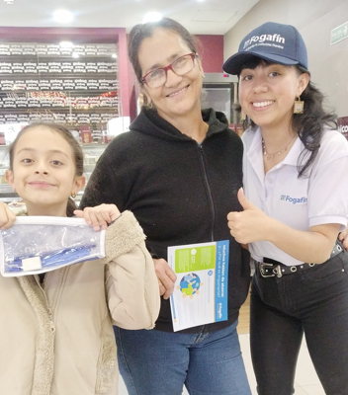
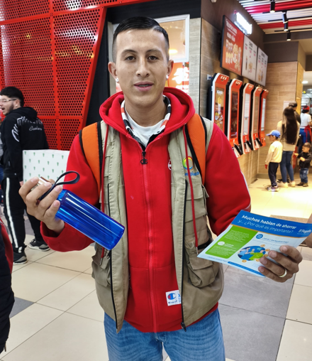
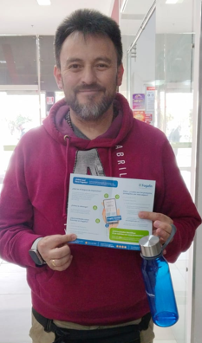
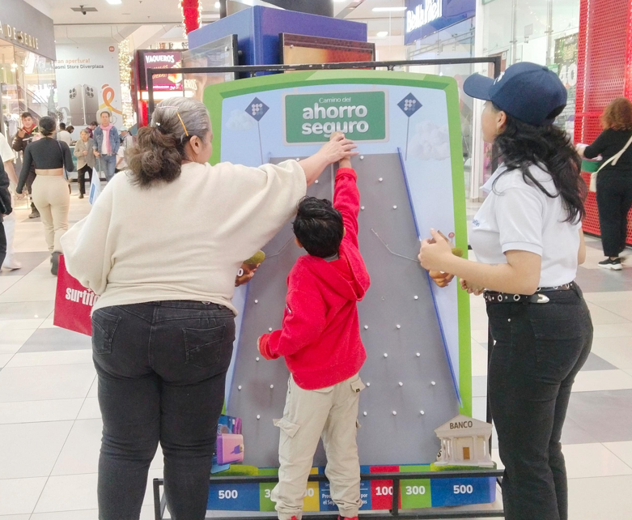
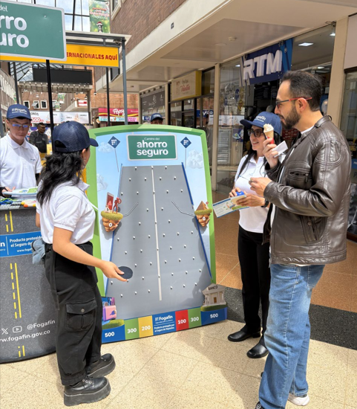
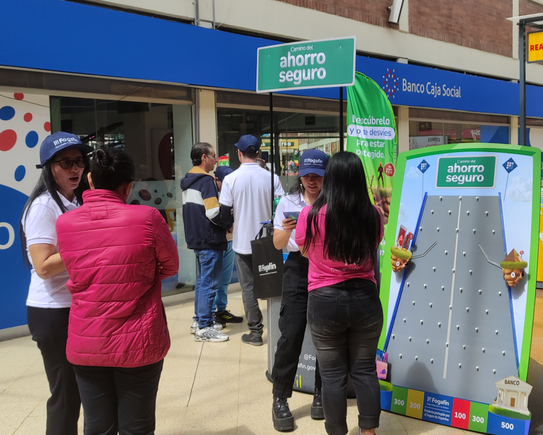
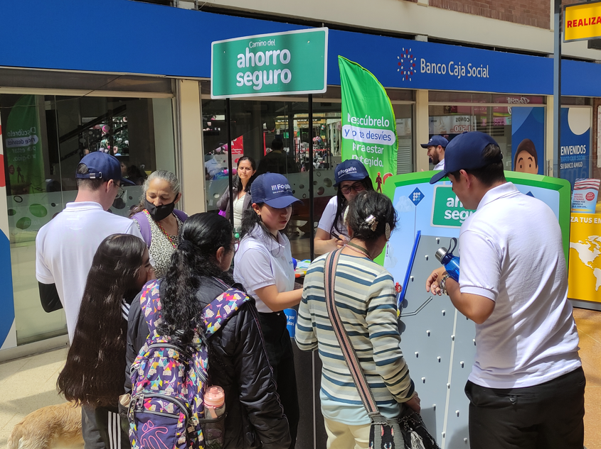
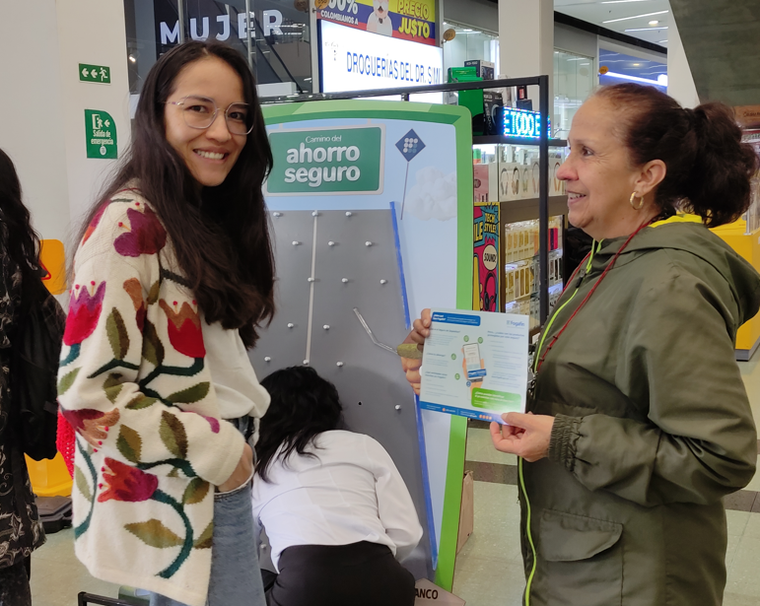
Registro fotográfico

Slide 33
El desconocimiento del Seguro de Depósitos
equivale a su inexistencia

